Slide 1
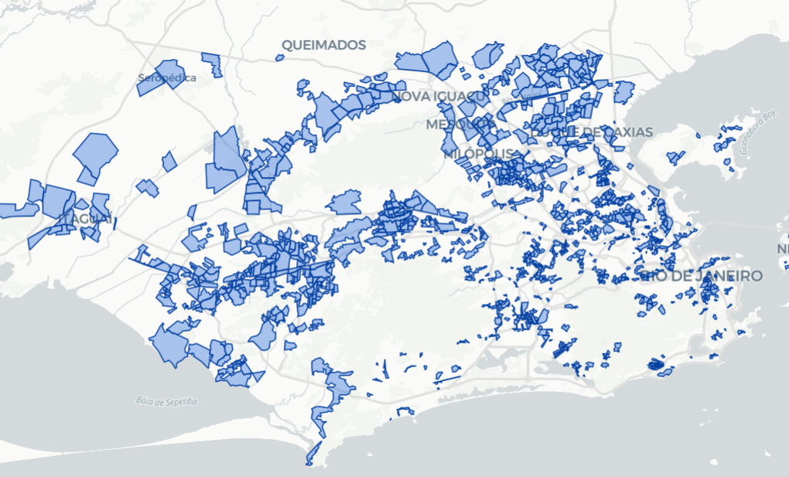
CoPatrulha
MAIO 2026

Slide 2
A segurança do Rio é decidida com dados de uma semana atrás
FONTE DE DADOS
PREPARAÇÃO MANUAL
MUDANÇA RÁPIDA
7 fontes de dados. Zero integração automática.
Horas montando relatório/planilha
à mão antes de cada reunião.
Quando o plano sai, o crime já pode ter mudado de esquina.

Slide 3
Ver, decidir, perguntar
VER A MANCHA
DECIDIR COM RELATÓRIO
PERGUNTAR AO COPILOTO
A mancha criminal de cada área, gerada do cruzamento das 7 fontes em tempo real.
O Relatório Analítico de Área pronto em .doc, no formato CompStat, com plano de ação e responsáveis. Gerado antes da reunião e atualizado ao vivo, em tempo real, durante ela.
Um copiloto que responde sobre os dados e cita a fonte de cada resposta.

Slide 4
Não é mais um dashboard, não é uma caixa-preta
BI VERSUS COPATRULHA
DECISÃO HUMANA
Um BI mostra números, mas não interpreta a dinâmica criminal nem cruza os fatores urbanos.
O policiamento preditivo decide por você e erra escondido. O CoPatrulha devolve a decisão ao humano.

Slide 5
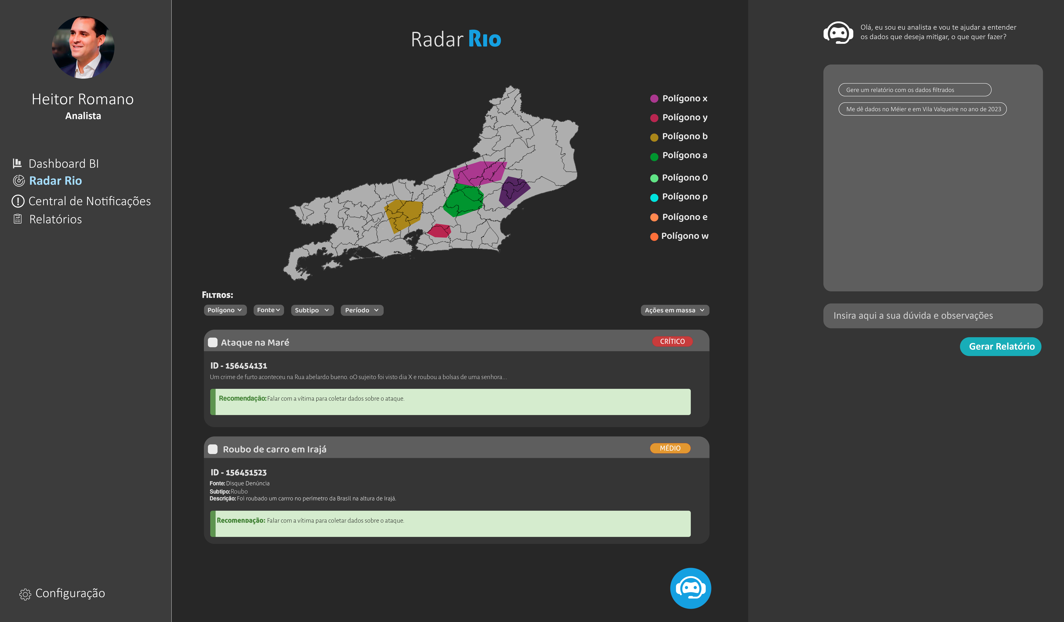
Da mancha ao plano de ação
EXEMPLO: PRESIDENTE VARGAS, EM TORNO DA URUGUAIANA
Em 2 minutos, a IA lê a mancha e recomenda: efetivo a pé na Uruguaiana e a Comlurb na poda que cobre a iluminação.

Slide 6
Da mancha ao plano de ação
EXEMPLO: PRESIDENTE VARGAS, EM TORNO DA URUGUAIANA
Em 2 minutos, a IA lê a mancha e recomenda: efetivo a pé na Uruguaiana e a Comlurb na poda que cobre a iluminação.

Slide 7
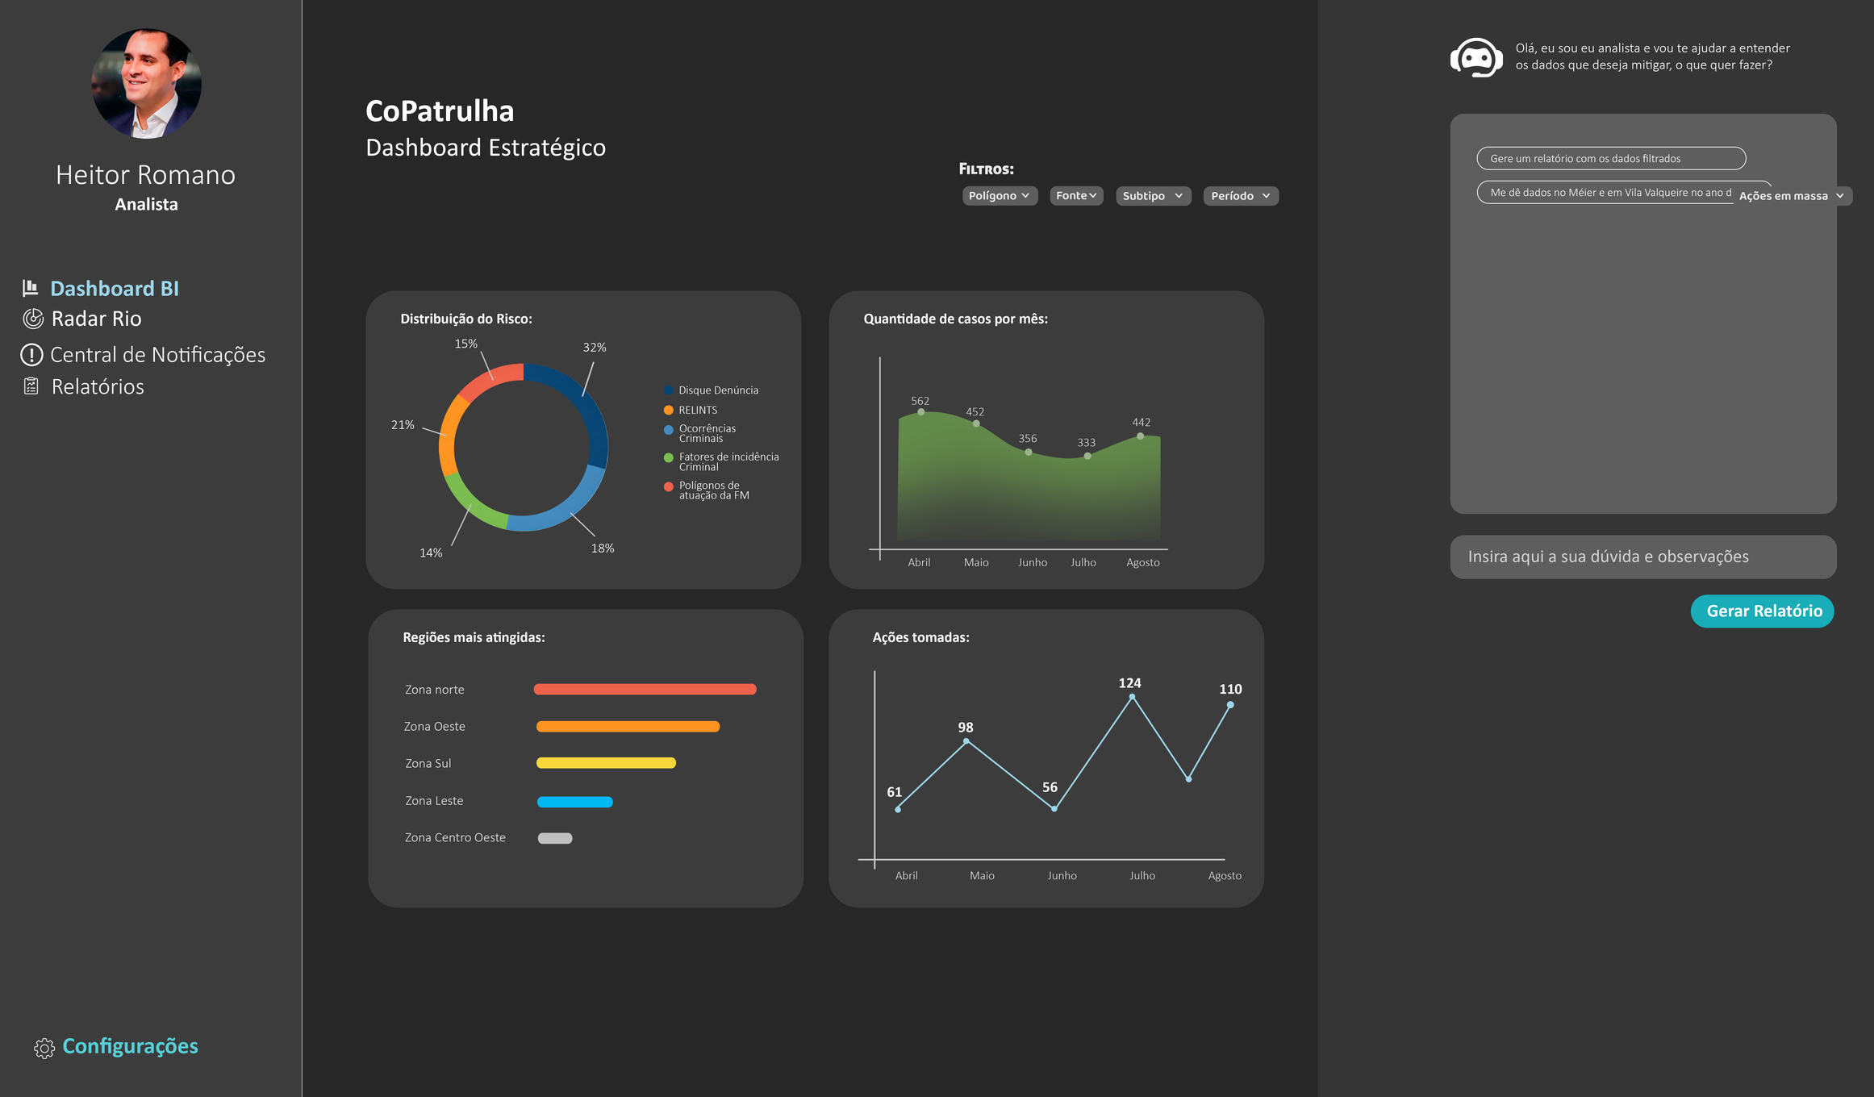
Da mancha ao plano de ação

Slide 8
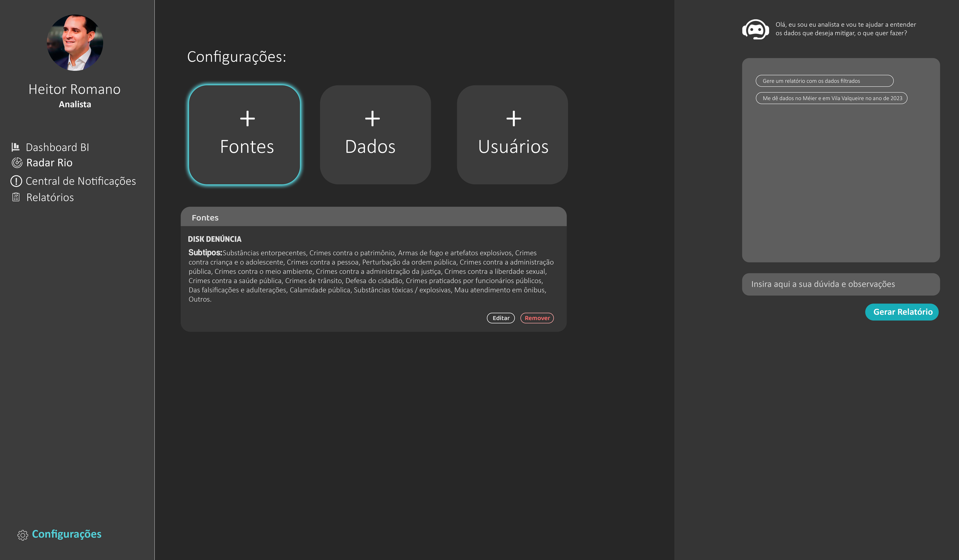
Da mancha ao plano de ação

Slide 9
Dados públicos entram. Decisão sai.
INGESTÃO AUTOMÁTICA
CRUZAMENTO GEOESPACIAL
Ingestão automática das 7 fontes (5 do CompStat mais 1746 e CCTV), com filtro por tempo.
Cruzamento geoespacial com dados de entrada controlados pelo gestor.
GERAÇÃO DE RELATÓRIOS
VELOCIDADE DE IMPLANTAÇÃO
A IA gera a mancha, o relatório e as recomendações, sempre citando a fonte.
Sem dado novo e sem hardware: a solução roda no dia seguinte à configuração.

Slide 10
O analista volta a pensar
FONTES CRUZADAS
DECISÃO APRIMORADA
Com as 7 fontes integradas, o preparo cai de horas para minutos.
A reunião continua semanal, mas a preparação para de roubar a semana e os desdobramentos ocorrem em tempo real.

Slide 11


O Rio já tem os dados. Falta acelerar.
TELEFONE
+55 21 99756-6769
WEBSITE
https://compstat.vercel.app/
EMAIL
leandromaveiro@hotmail.com

